Slide 1
Лабораторная работа № 2
ВОССТАНОВЛЕНИЕ ФУНКЦИОНАЛЬНЫХ ЗАВИСИМОСТЕЙ В УСЛОВИЯХ КОНЦЕПТУАЛЬНОЙ НЕОПРЕДЕЛЕННОСТИ
Авакумов Тарас
Трусковский Кирилл
Федь Владимир

Slide 2
Постановка задачи
Восстановить функциональную зависимость в виде иерархической многоуровневой системы моделей.

Slide 3

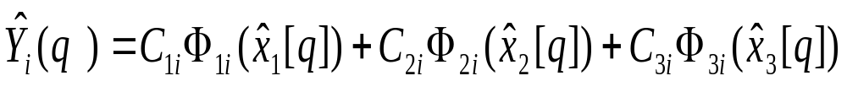
Первый уровень модели
Искомые функции формируются в классе аддитивных функций и представляются в виде суперпозиции функций от переменных

Slide 4
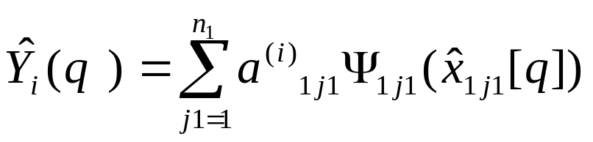
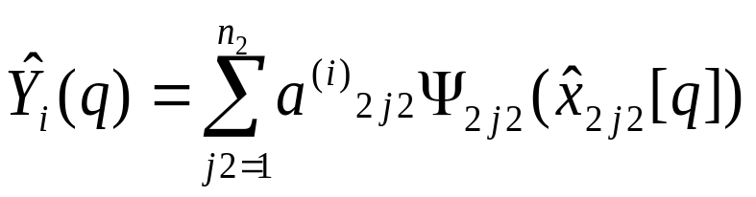
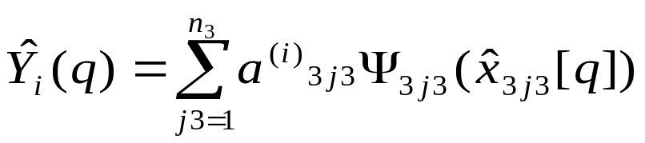
Второй уровень модели
Формируются модели, которые определяют раздельно зависимость приближающих функций от соответственно компонентов переменных

Slide 5
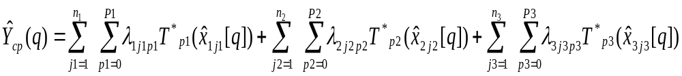
Третий уровень модели
На третьем иерархическом уровне формируются модели, которые определяют функции .

Slide 6



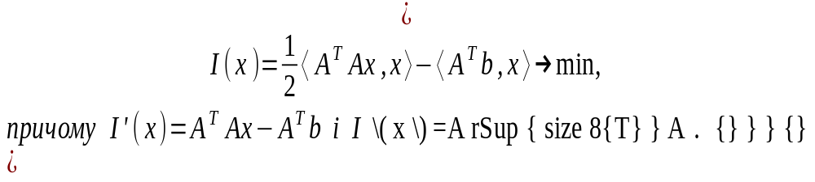
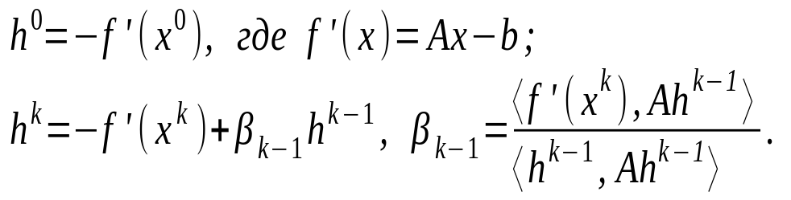


Метод решения несовместной системы уравнений: метод сопряженных направлений.
Алгоритм минимизации

Slide 7
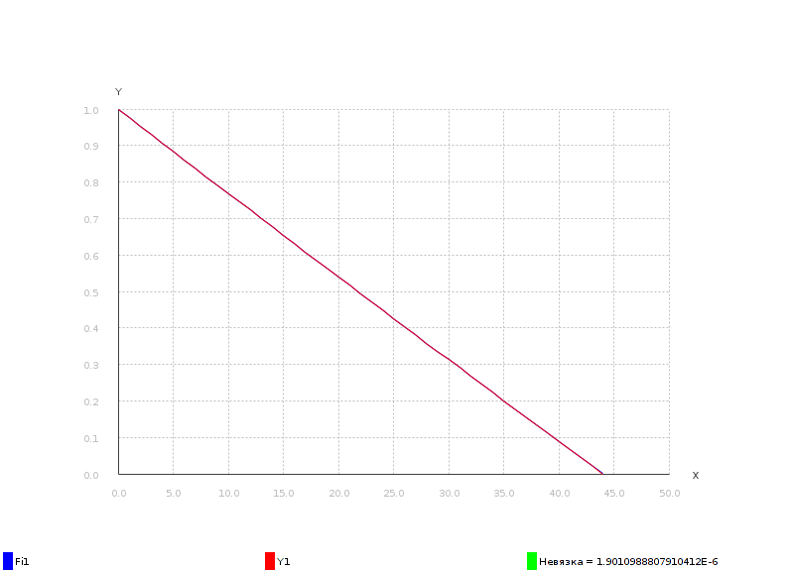
Результаты
Полиномы Чебышева (7 порядок нормированные y(i))

Slide 8
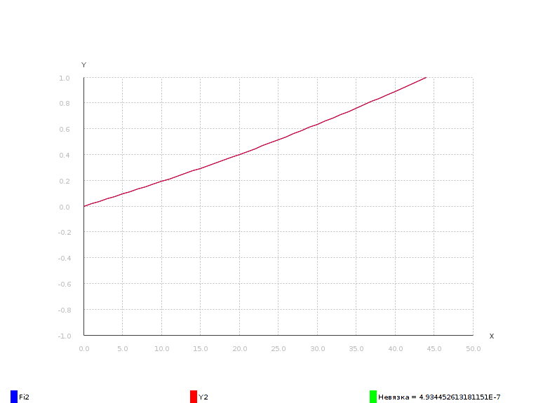

Slide 9
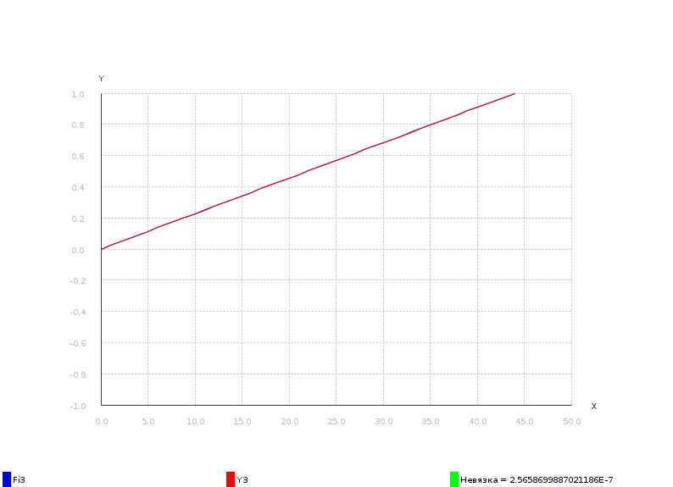

Slide 10
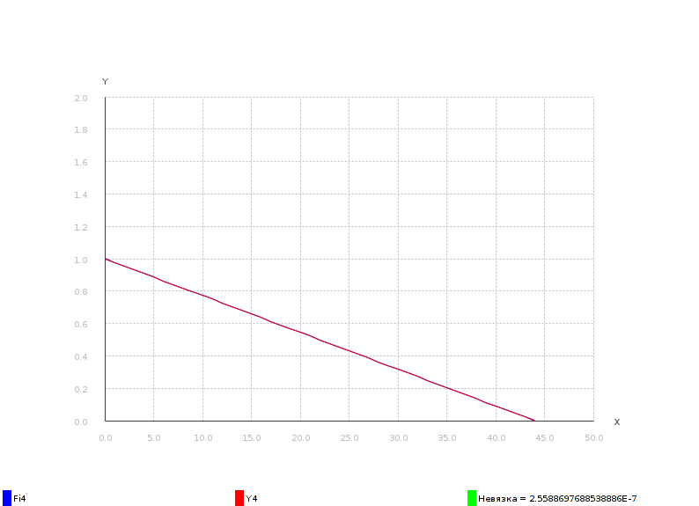

Slide 11
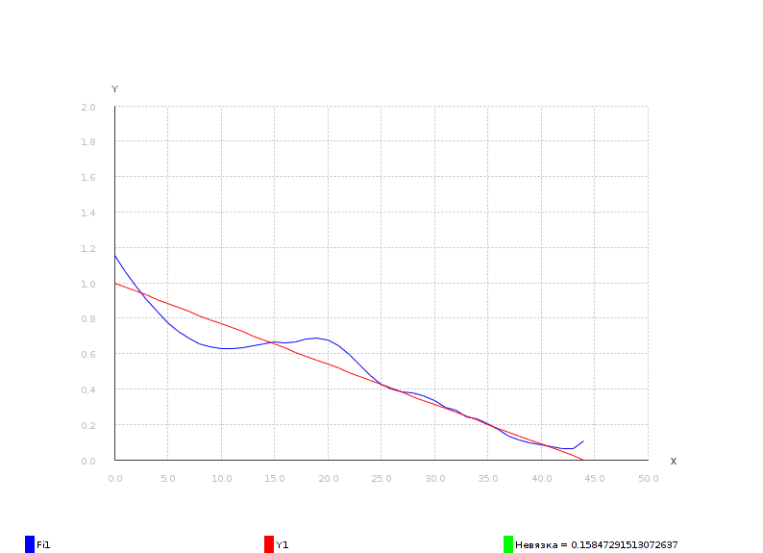
Результаты
Полиномы Лежандра (7 порядок принцип макс. мин. y(i))

Slide 12
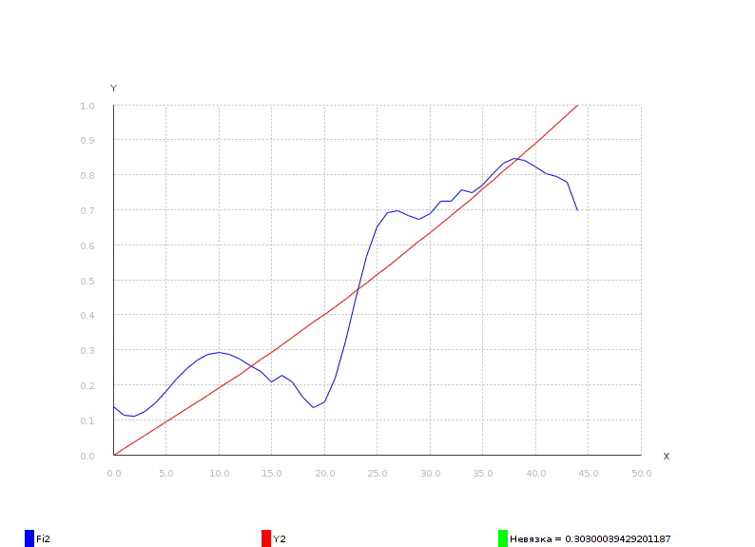

Slide 13
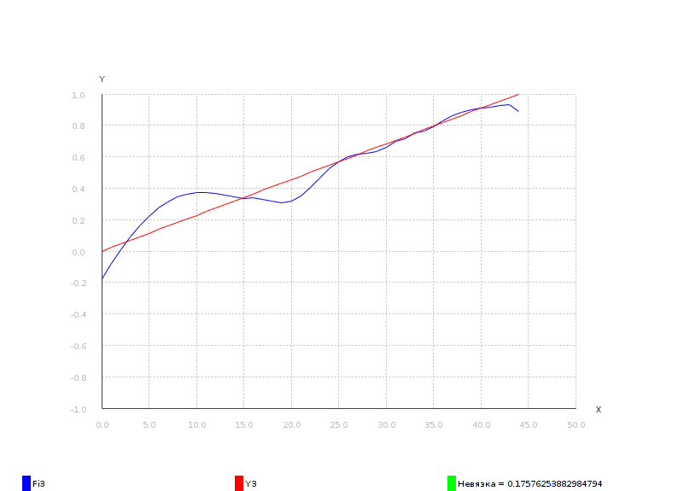

Slide 14


Slide 15
Наша выборка
Возможно построить зависимость сервера по его показателям и предсказывать критические ситуации
Источник uci.edu(http://archive.ics.uci.edu/ml/datasets/Computer+Hardware)
Данные
Attribute Information:
1. vendor name: 30
(adviser, amdahl,apollo, basf, bti, burroughs, c.r.d, cambex, cdc, dec,
dg, formation, four-phase, gould, honeywell, hp, ibm, ipl, magnuson,
microdata, nas, ncr, nixdorf, perkin-elmer, prime, siemens, sperry,
sratus, wang)
2. Model Name: many unique symbols
3. MYCT: machine cycle time in nanoseconds (integer)
4. MMIN: minimum main memory in kilobytes (integer)
5. MMAX: maximum main memory in kilobytes (integer)
6. CACH: cache memory in kilobytes (integer)
7. CHMIN: minimum channels in units (integer)
8. CHMAX: maximum channels in units (integer)
9. PRP: published relative performance (integer)
10. ERP: estimated relative performance from the original article (integer)

Slide 16
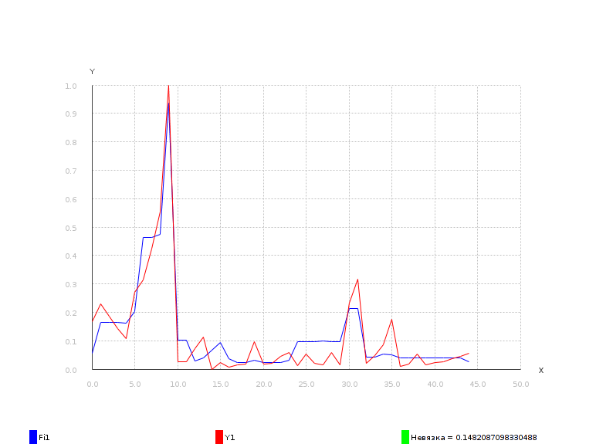
Результаты
Полиномы Лаггерта (6 порядок норм y(i))

Slide 17
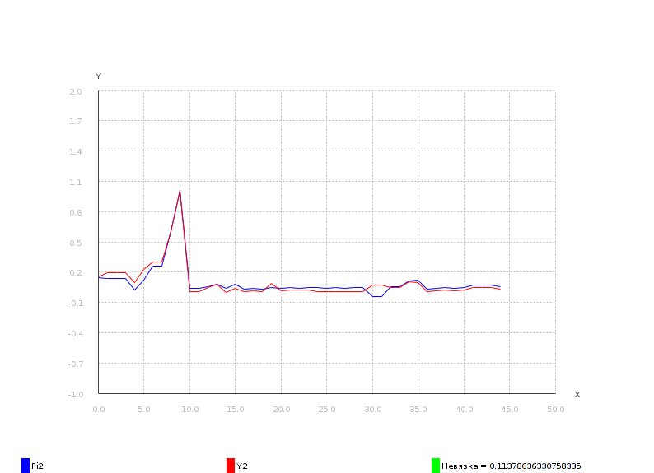

Slide 18
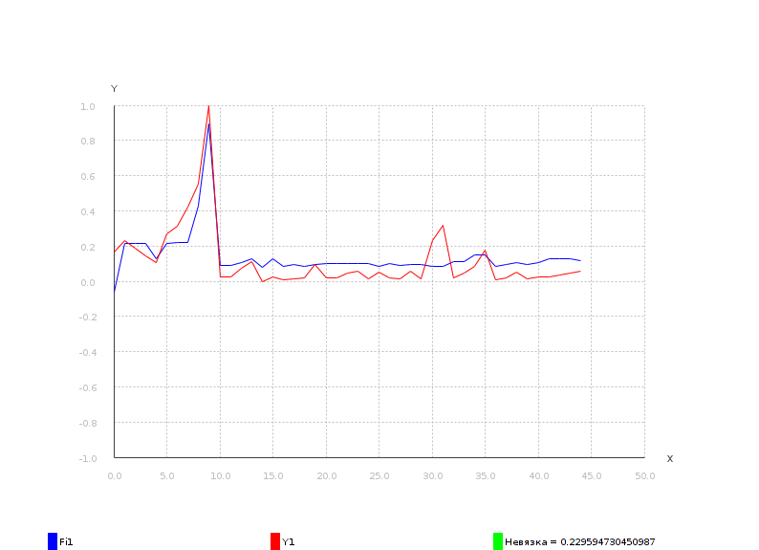
Результаты
Полиномы Эрмита (6 порядок принцип макс. мин. y(i))

Slide 19
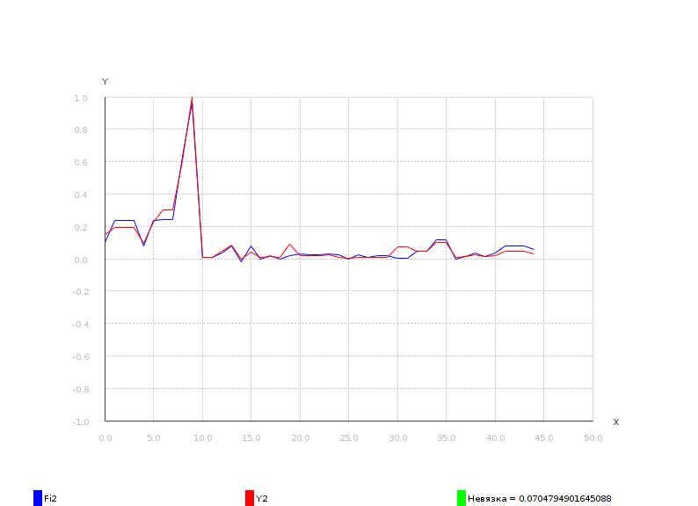

Slide 20
Общие
1) Мы восстановить функциональную зависимость в виде иерархической многоуровневой системы моделей.
2) Как для начальной выборке так и для данных с серверов результаты приемлемы
3) При обзоре современных методов и подходов мы обнаружили очень интересный подход, который применим в данной работе

Slide 21
Наше предложение
Так как конечная цель нашей работы не восстановления зависимости и не аппроксимация, а предсказание, то разумно начинать именно с этого.
Мы применим современный подход к обучению на данных и дальнейшему предсказанию (работы Andrew Ng, Yaser Abu-Mostafa : 2008 – 2014 гг.)

Slide 22
Некоторые понятия
N – количество наших данных, природа может, которых может быть различна
h – один из вариантов восстановленной зависимости по N данным
g – восстановленная зависимость, которая используется для предсказания
Ein(g) – ошибка на данный, которые у нас есть
Eout(g) – ошибка на всем пространстве данных, в том числе и ошибка при прогнозировании

Slide 23


Цель
Мы хотим сделать Eout(g) как можно меньше, и тогда прогноз будет валидным, но у нас есть только Ein(g)
Наш компромисс

Slide 24


Главный результат
Вывод: слепо уменьшать Ein не стоит, потому что это может закончиться катастрофой

Slide 25
Решение
Есть два метода
1) анализ VC размерности H
2) Bias - Variance tradeoff
Что значит практично
1) Можно четко определить N при котором предсказание возмножно
2) Добавить регуляризацию в модель для сохранения GB в норме
3) Перед предсказанием проводить валидацию модели
4) Строить кривые Ein Eout для понимания где наша модель имеет недостаток

Slide 26
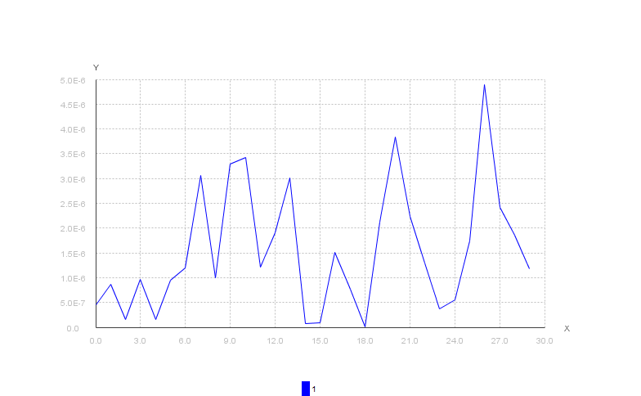
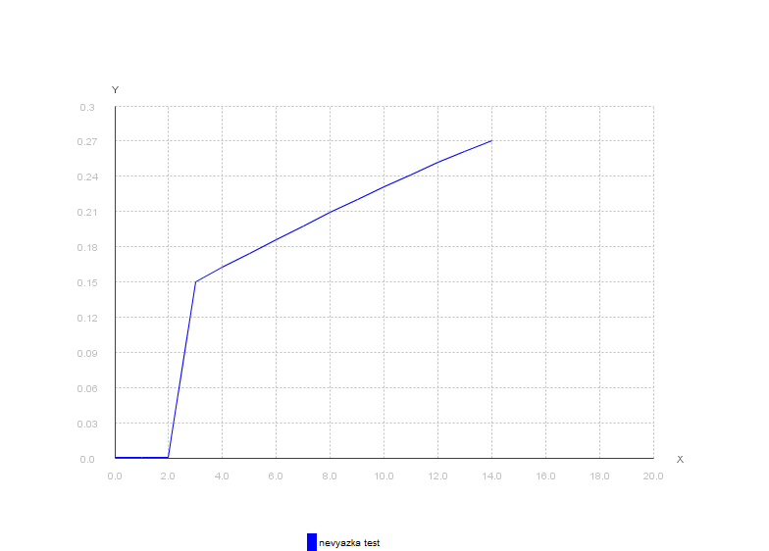
Bias - Variance tradeoff
Ein
Eout

